Slide 1
ДИПЛОМНЫЙ ПРОЕКТ Специальность: 09.02.07 «Информационные системы и программирование» Тема: Создание информационной подсистемы поддержки самостоятельного обучения профессиональному английскому языку.
ДЕПАРТАМЕНТ ОБРАЗОВАНИЯ И НАУКИ ГОРОДА МОСКВЫ
ГОСУДАРСТВЕННОЕ БЮДЖЕТНОЕ ПРОФЕССИОНАЛЬНОЕ
ОБРАЗОВАТЕЛЬНОЕ УЧЕРЕЖДЕНИЕ ГОРОДА МОСКВЫ
«ПЕРВЫЙ МОСКОВСКИЙ ОБРАЗОВАТЕЛЬНЫЙ КОМПЛЕКС»
Выполнил:
Студент группы 41 ИС
Седов А.В.
Руководитель: Тузовский А.Ф.
Москва, 2021 год

Slide 2
Цель и задачи
Целью дипломного проекта является проектирование и разработка подсистемы обучения английскому языку, которое позволит облегчить изучение и получение практических навыков использования английского языка в IT сфере.
Для осуществления поставленной цели потребовалось выполнить следующие задачи:
провести анализ использования информационных технологий в процессе обучения английскому языку;
провести анализ предметной области;
выполнить описание предметной области с использованием моделей структурного и объектно-ориентированного подхода;
определить требования к функциональным характеристикам будущей подсистемы в UML-моделях;
выполнить проектирование подсистемы поддержки обучения английскому языку:
разработать базу данных с использованием СУБД Microsoft SQL Server и SQL Server Management Studio (SSMS);
разработать программный код подсистемы с помощью среды разработки Visual Studio.
провести тестирование разработанной подсистемы с целью определения и повышения ее качества.

Slide 3
Самый распространённый иностранный язык для обучения является английский язык. Люди, которые идут в институты или техникумы на специальность в сфере IT обязаны знать английский, так как все понятия написаны на английском. В связи с этим, многие люди вынуждены самостоятельно заниматься вопросом изучения. Конечно же, это нелегкий путь, но наличие современных технологий способно во много раз упростить данный процесс.
Актуальность

Slide 4
Процесс обучения систематизирован. Учебный материал предоставляется пользователю упорядоченно по темам и по уровню сложности. Сначала пользователь выбирает первую тему и изучает учебный материал. После того как пользователь изучит материал он может перейти к тестированию. Для каждой учебной темы есть несколько тестов, которые пользователь должен выполнить. Он также может проходить эти тесты несколько раз и результат их будут отображаться в его профиле. Результаты тестов показываются в процентах. Если пользователь не выполнит тесты, то ему будет предложено повторить изучаемую тему. Если он успешно выполнит тестовые задания, то ему будет предложено перейти к следующей, более сложной теме.
Описание предметной области

Slide 5
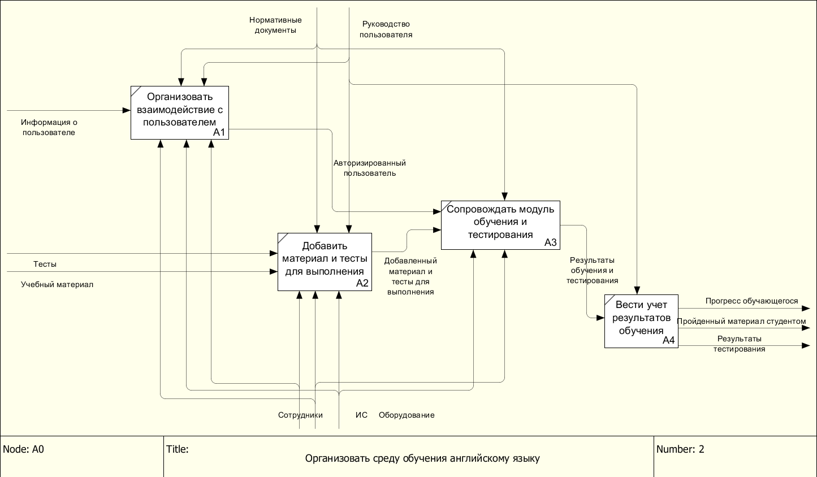
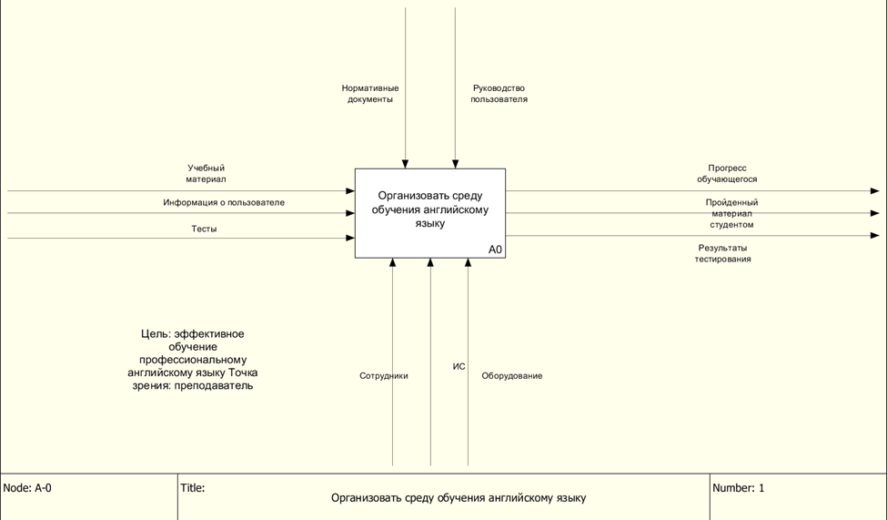
Описание бизнес-процесса обучения английскому языку
Контекстная диаграмма
Диаграмма декомпозиции

Slide 6
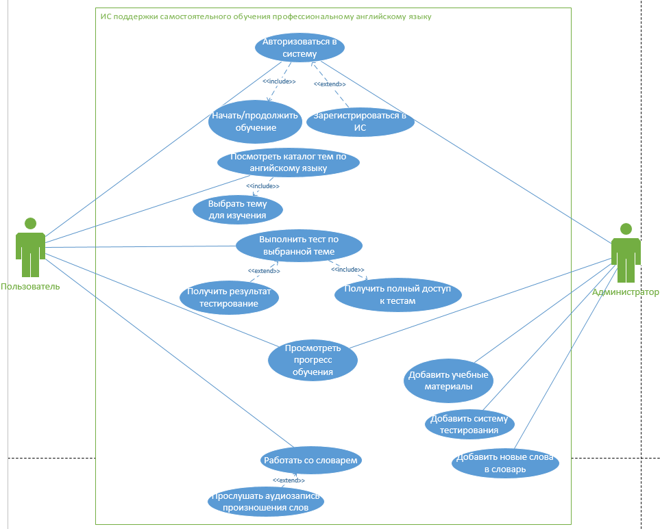
Описание функциональные требования к подсистеме

Slide 7
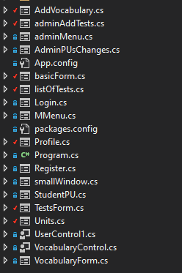
Модули системы
В системе было спроектировано 13 основных модулей

Slide 8
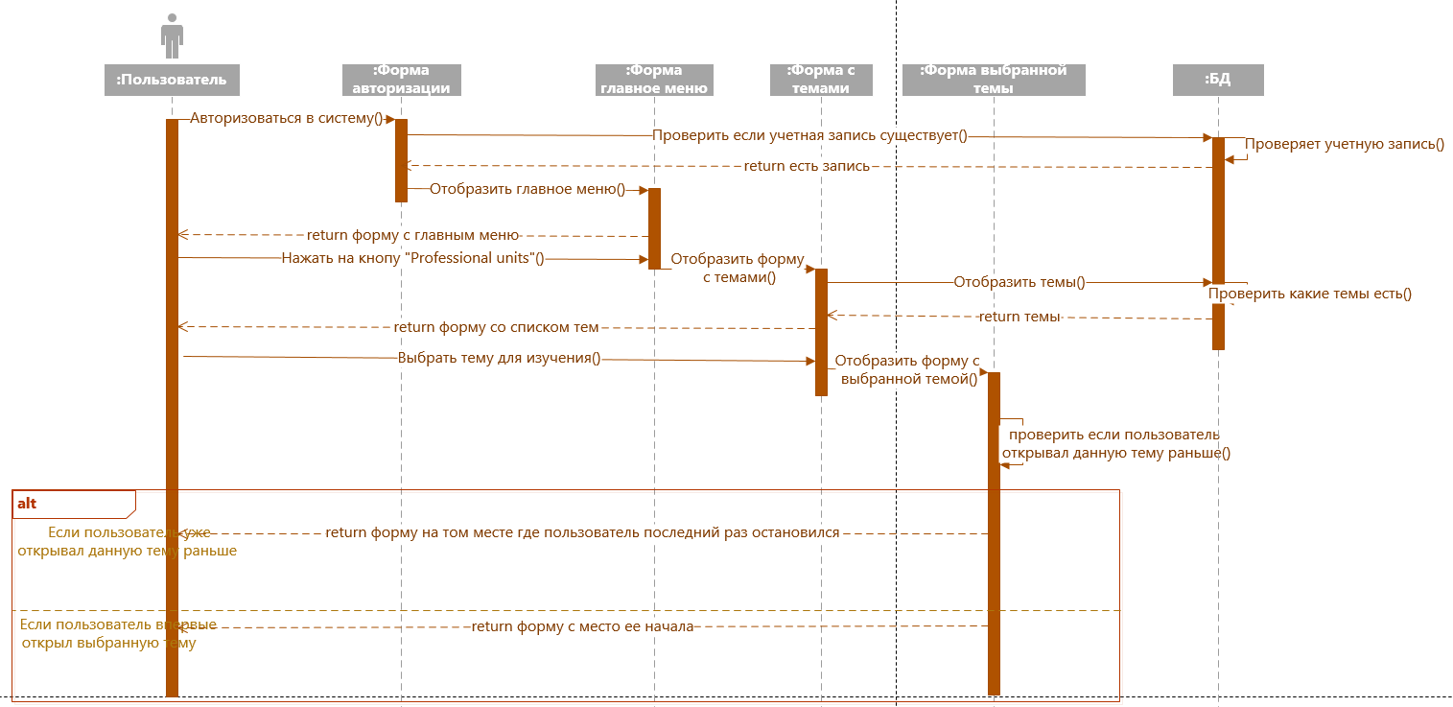
Проектирование процесса «Выбрать тему для изучения»

Slide 9
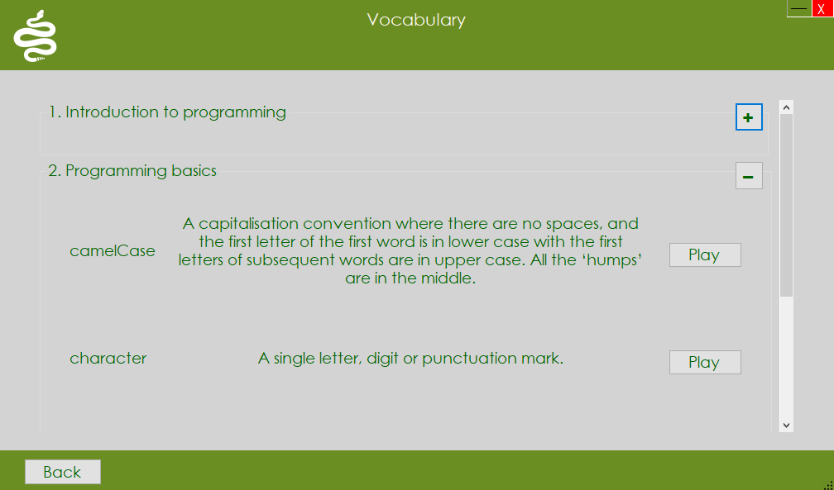
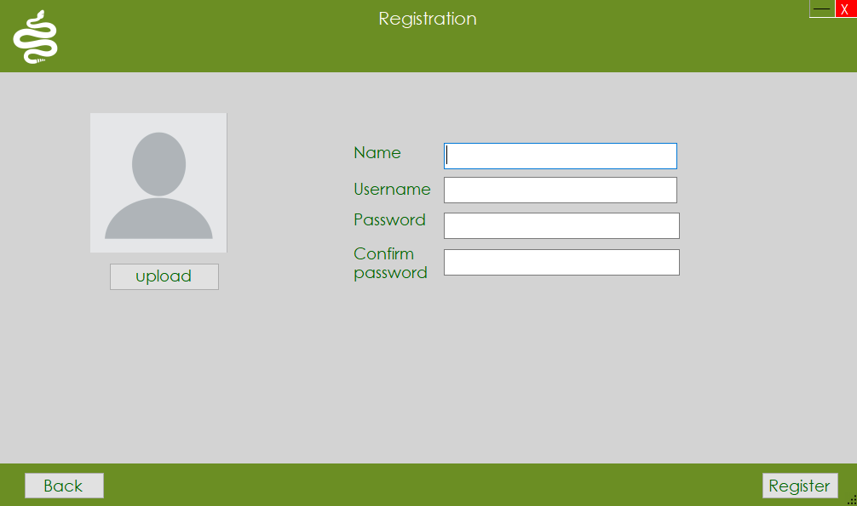
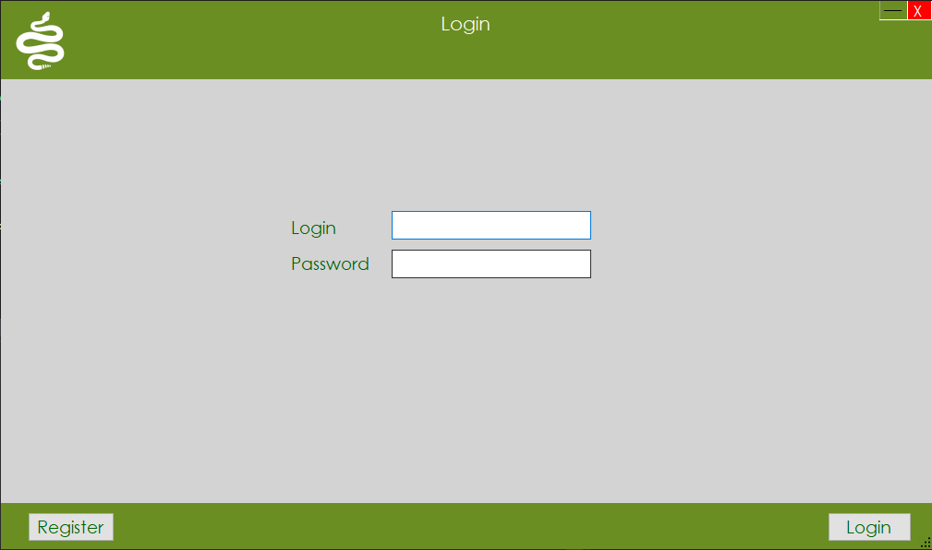
Проектирование пользовательского интерфейса

Slide 10
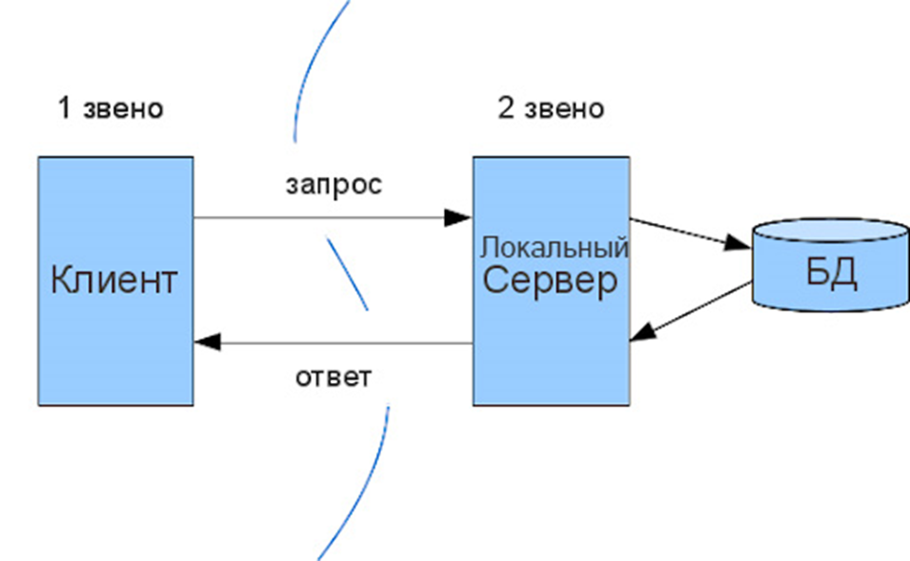
Программное обеспечение разрабатываемой информационной системы было реализовано в виде клиент-серверного приложения. На компьютере каждого пользователя должна быть установлена, разработанная в данной дипломной работе, клиентская программа «Rattlesnake.exe». Данная программа взаимодействует с сервером, установленным в локальной сети, который работает с базой данных «RattleSnakeDB».
Архитектура программного обеспечения

Slide 11
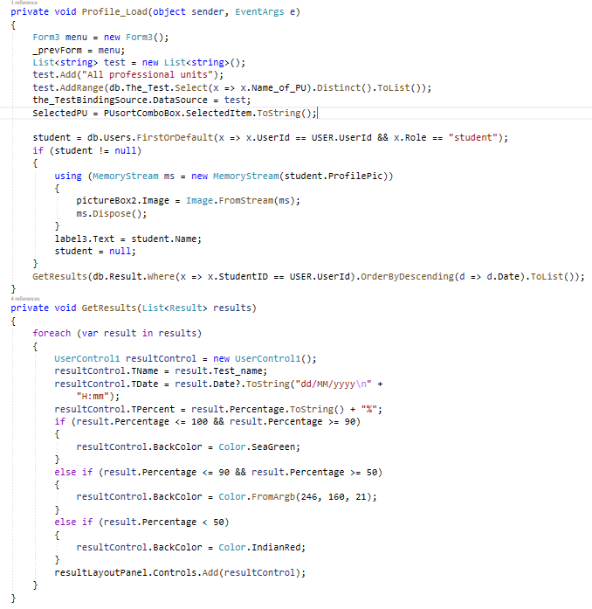
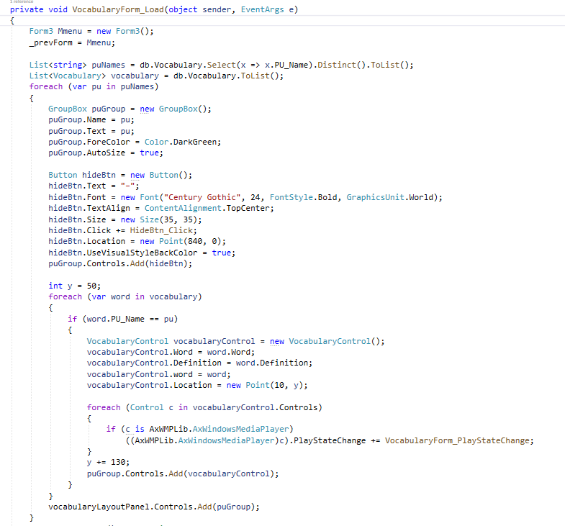
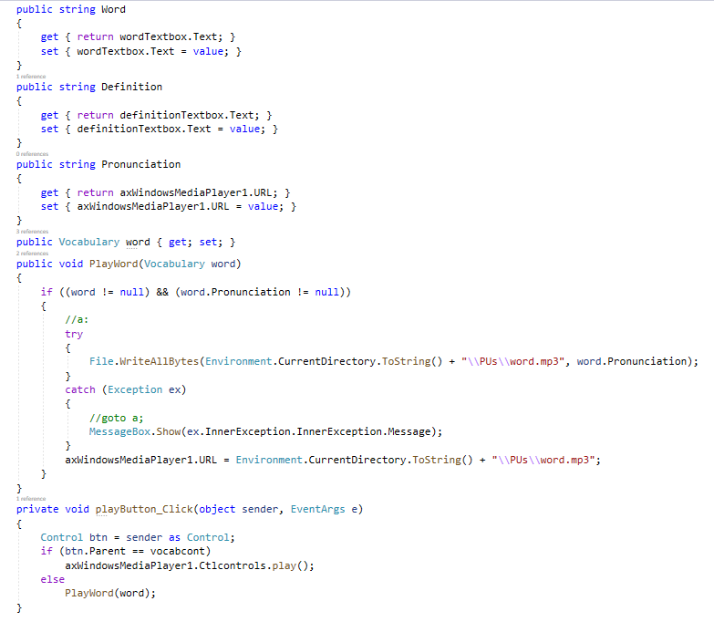
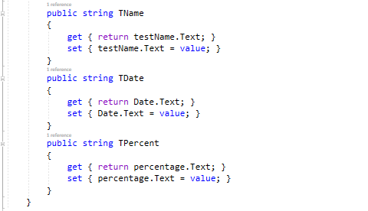
Разработка кода

Slide 12
Практическая часть диплома

Slide 13
Тестирование
Значения полей формы: | Тест 3
Name | фва12
Username | znatok
Password | pas123!L
Confirm password | pas123!L
pictureBox1
Действие | Нажата кнопка "Register"
Ожидаемый результат | Горит помогающие окно с надписью «Your name can contain only letters». Появляется окно с надписью «Enter all the fields correctly!»
Результат тестирования | +
Описание результата
Значения полей формы: | Тест 11
Set test name | test
Question field | Where?
Possible answer | 1
Possible answer | 2
Действие | Нажата кнопка «Add test»
Ожидаемый результат | Появляется окно с надписью «This test name already exists»
Результат тестирования | +
Описание результата

Slide 14
В данной работе было проведено проектирование и разработка информационной подсистемы поддержки самостоятельного обучения профессиональному английскому языку, целью которой является обучение английскому языку. Данная подсистема должна была облегчить изучение и получения практических навыков использования английского языка в IT сфере. Разработка подсистемы обучения английскому языку была проведена с помощью программного средства Visual Studio и SQL Server Management Studio (SSMS). А также сделан и представлен графический интерфейс по построенным макетам. Он был разработан с использованием технологии Windows Forms. Также разработка была проведена с взаимодействием с MS SQL сервером с использованием технологии Entity Framework ADO.Net «Code first from database». Руководство пользователя и описание разработки кода было расписано подробно, для понимания. Тестирование разработанной подсистемы проводилось с целью установить уровень качества разработанного программного обеспечения. В результате тестирования можно сделать вывод о том, что все задачи дипломного проекта были выполнены и поставленные цели достигнуты.
Заключение

